Slide 1
LỚP
ĐẠI SỐ
10
Chương 2: HÀM SỐ BẬC NHẤT – HÀM SỐ BẬC HAI
Bài 3. HÀM SỐ BẬC HAI
I
ĐỒ THỊ CỦA HÀM SỐ BẬC HAI
1
Định nghĩa
2
Nhận xét
3
Đồ thị của hàm số bậc 2
4
Cách vẽ Parabol
II
CHIỀU BIẾN THIÊN CỦA HÀM SỐ BẬC HAI

Slide 2
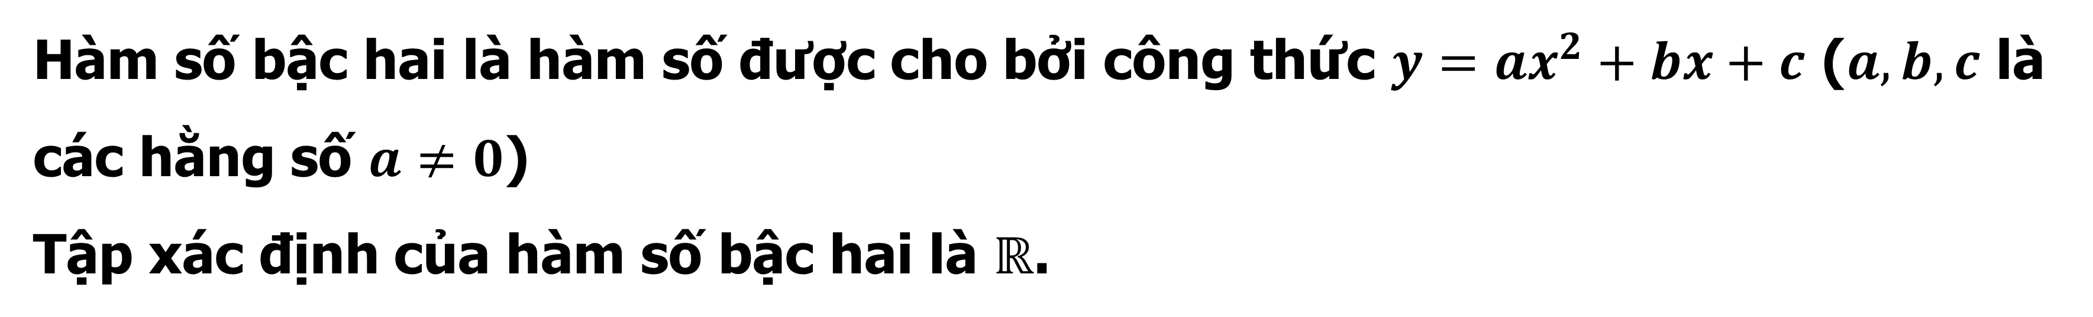
I
ĐỒ THỊ CỦA HÀM SỐ BẬC HAI
1
Định nghĩa
Định nghĩa
Hàm số bậc hai là hàm số được cho bởi công thức $y=ax^{2}+bx+c$ ($a,b,c$ là các hằng số $a≠0$)
Tập xác định của hàm số bậc hai là $ℝ$.
Notes:
Note: hiệu ứng xuất hiện…

Slide 3
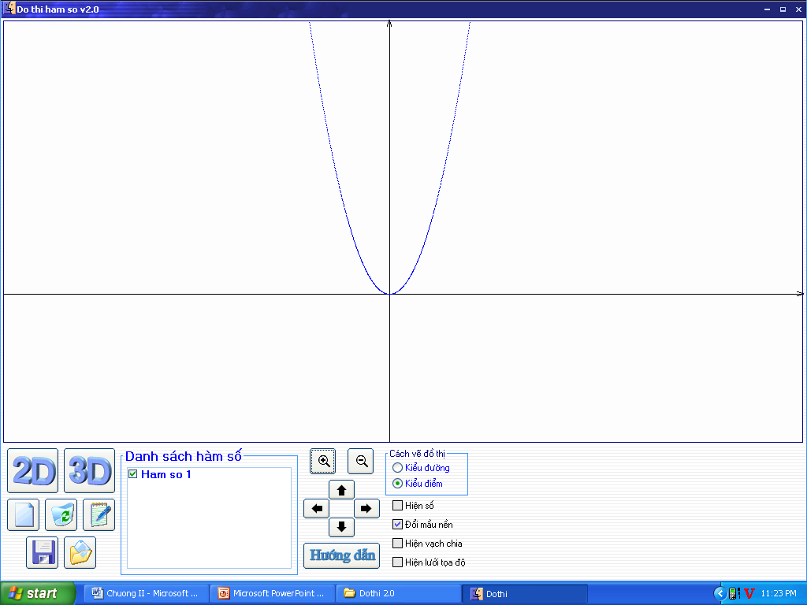
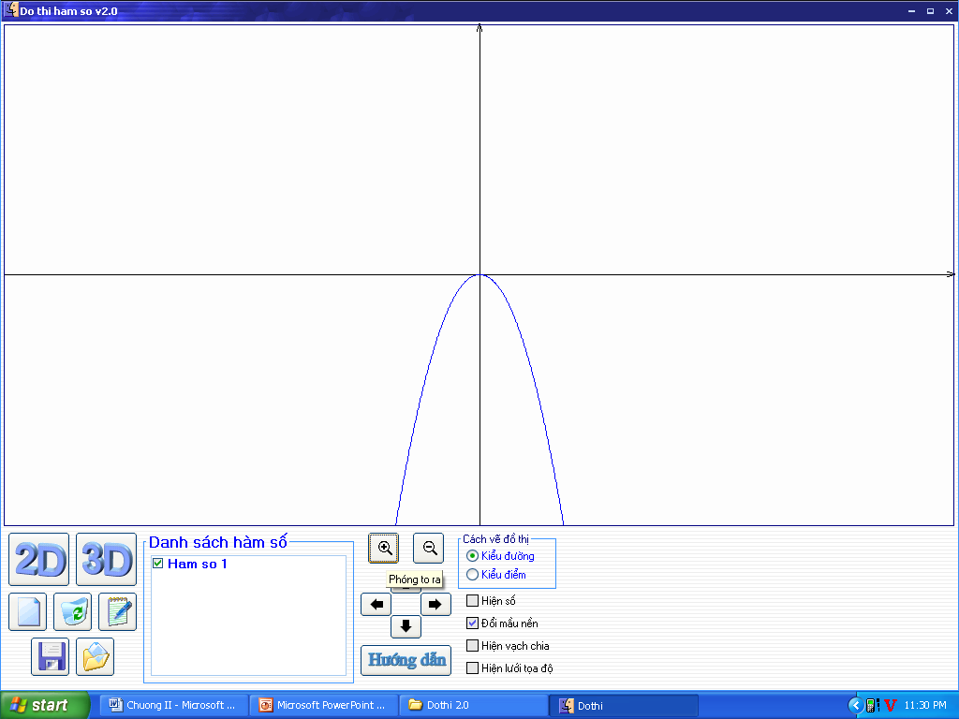




I
ĐỒ THỊ CỦA HÀM SỐ BẬC HAI
2
Nhận xét
y
Hàm số $y=ax^{2}(a≠0)$
Đồ thị là một parabol.
Đỉnh của parabol là gốc toạ độ $O$.
Có trục đối xứng là trục Oy
$a>0$:
Parabol quay bề lõm lên trên.
$O(0;0)$ là điểm thấp nhất của đồ thị.
$a<0$:
Parabol quay bề lõm xuống dưới
$O(0;0)$ là điểm cao nhất của đồ thị.
O
x
$$a > 0$$
y
O
x
$$a < 0$$
Notes:
Note: hiệu ứng xuất hiện…

Slide 4
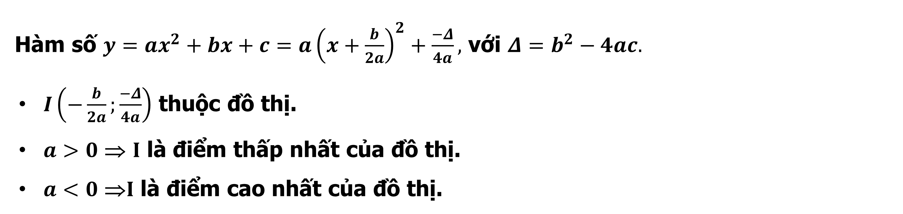

I
ĐỒ THỊ CỦA HÀM SỐ BẬC HAI
2
Nhận xét
Hàm số $y=ax^{2}+bx+c$
Hàm số $y=ax^{2}+bx+c=a{\left(x+\frac{b}{2a}\right)}^{2}+\frac{−Δ}{4a},$ với $Δ=b^{2}−4ac.$
$I\left(−\frac{b}{2a};\frac{−Δ}{4a}\right)$ thuộc đồ thị.
$a>0$ ⇒ $I$ là điểm thấp nhất của đồ thị.
$a<0$ ⇒$I$ là điểm cao nhất của đồ thị.
Notes:
Note: hiệu ứng xuất hiện…

Slide 5
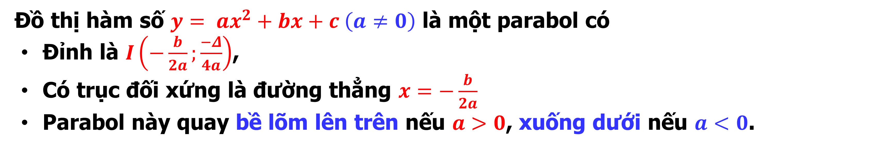
I
ĐỒ THỊ CỦA HÀM SỐ BẬC HAI
3
Đồ thị của hàm số bậc 2
Đồ thị hàm số $y= ax^{2}+bx+c \left(a≠0\right)$ là một parabol có
Đỉnh là $I\left(−\frac{b}{2a};\frac{−Δ}{4a}\right)$,
Có trục đối xứng là đường thẳng $x=−\frac{b}{2a}$
Parabol này quay bề lõm lên trên nếu $a>0$, xuống dưới nếu $a<0$.
a > 0
a < 0
Notes:
Note: hiệu ứng xuất hiện…

Slide 6
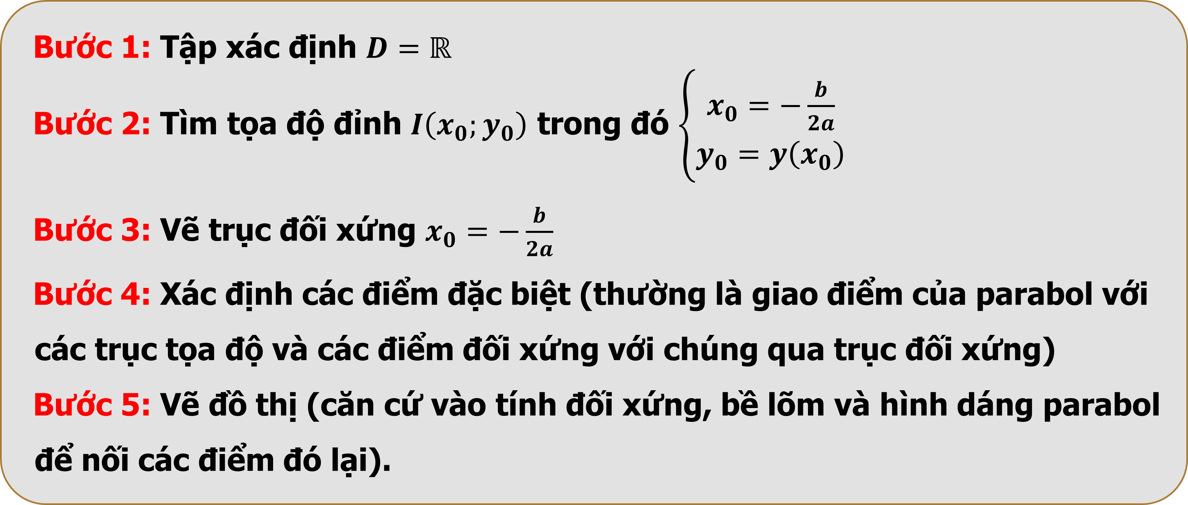
I
ĐỒ THỊ CỦA HÀM SỐ BẬC HAI
4
Cách vẽ Parabol
Bước 1: Tập xác định $D=ℝ$
Bước 2: Tìm tọa độ đỉnh $I\left(x_{0};y_{0}\right)$ trong đó $\left\{\begin{aligned}x_{0}=−\frac{b}{2a} \\ y_{0}=y\left(x_{0}\right)\end{aligned}\right.$
Bước 3: Vẽ trục đối xứng $x_{0}=−\frac{b}{2a}$
Bước 4: Xác định các điểm đặc biệt (thường là giao điểm của parabol với các trục tọa độ và các điểm đối xứng với chúng qua trục đối xứng)
Bước 5: Vẽ đồ thị (căn cứ vào tính đối xứng, bề lõm và hình dáng parabol để nối các điểm đó lại).
Notes:
Note: hiệu ứng xuất hiện…

Slide 7
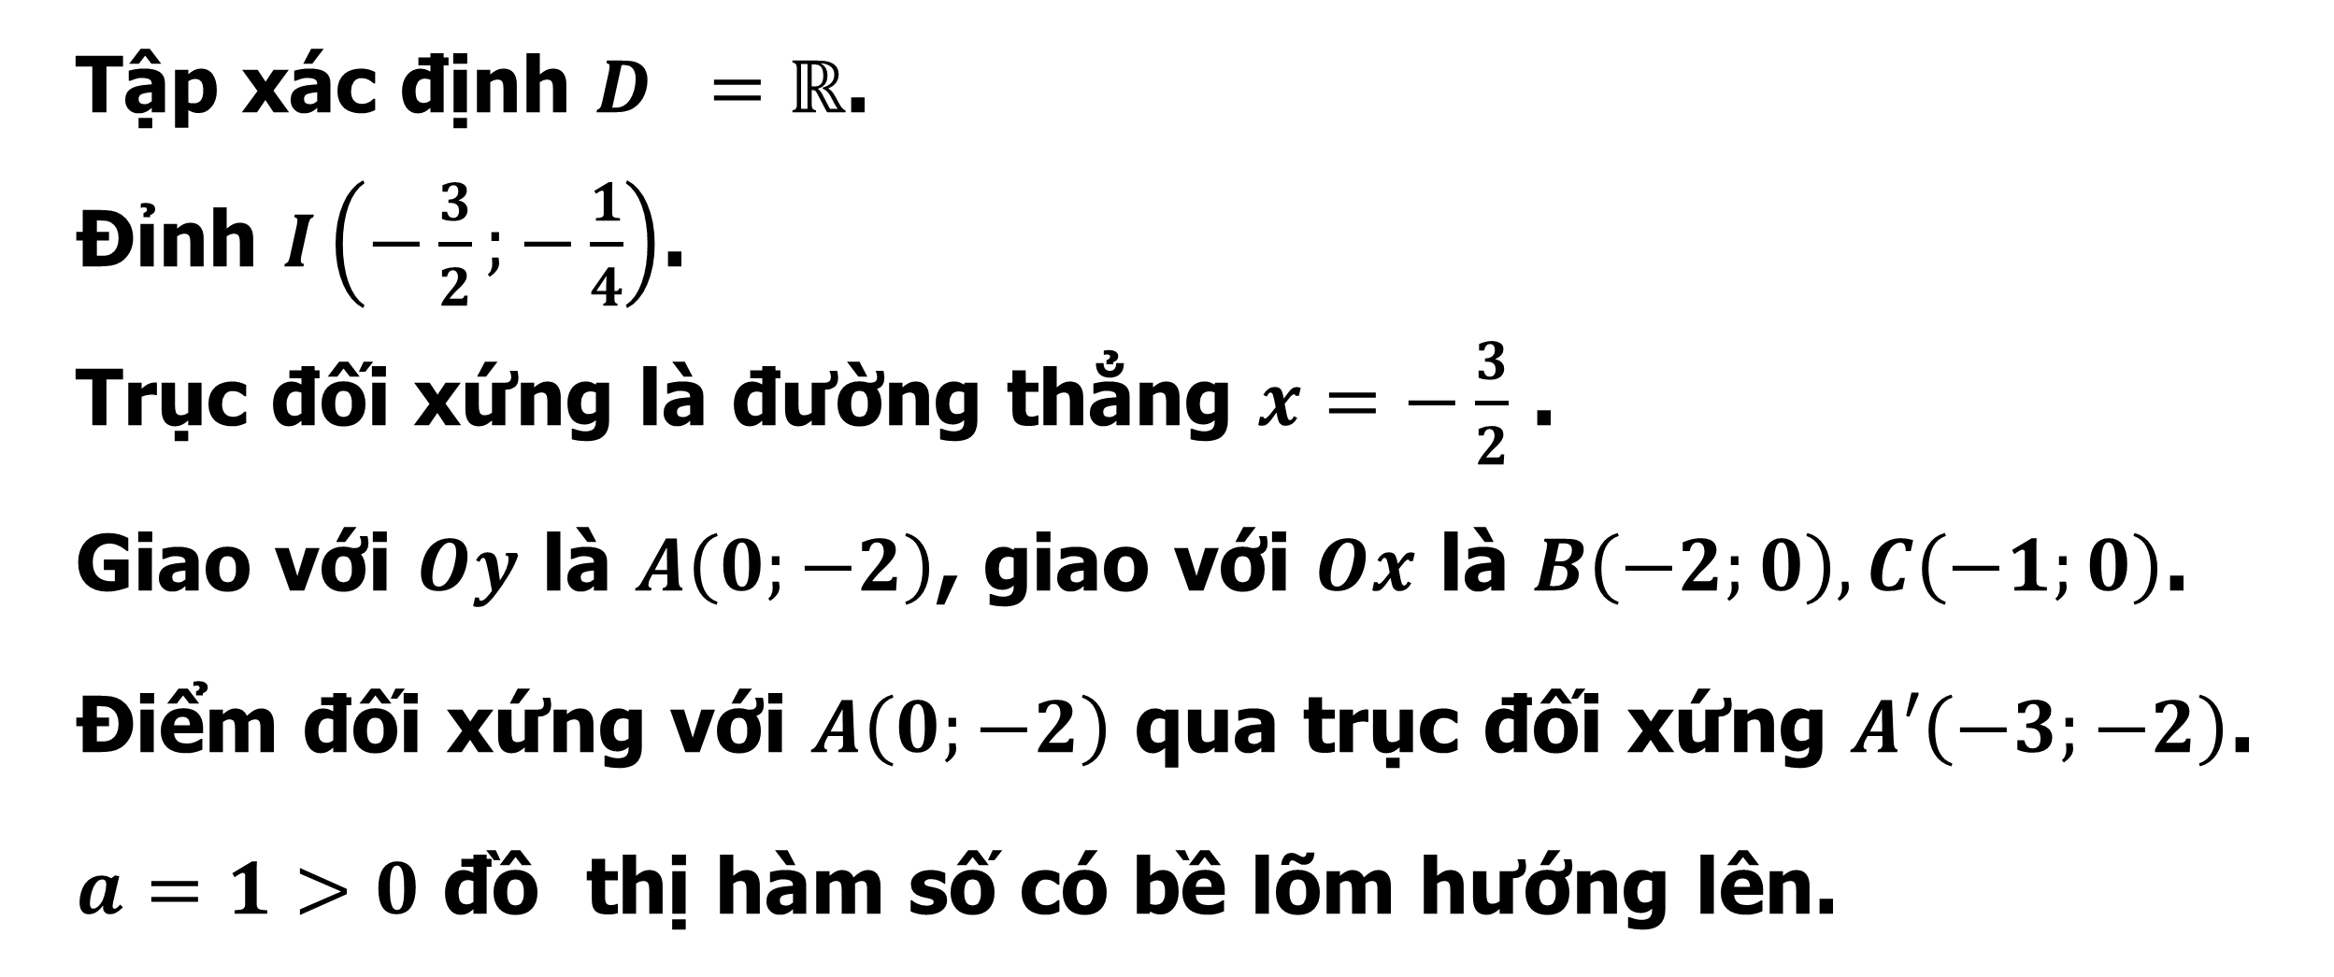
I
ĐỒ THỊ CỦA HÀM SỐ BẬC HAI
4
Cách vẽ Parabol
Ví dụ 1
Vẽ đồ thị hàm số: $y=x^{2}+3x+2$
Bài giải
Tập xác định $D =ℝ$.
Đỉnh $I\left(−\frac{3}{2};−\frac{1}{4}\right)$.
Trục đối xứng là đường thẳng $x=−\frac{3}{2}$ .
Giao với $Oy$ là $A\left(0;−2\right)$, giao với $Ox$ là $B\left(−2;0\right),C\left(−1;0\right)$.
Điểm đối xứng với $A\left(0;−2\right)$ qua trục đối xứng $A′\left(−3;−2\right)$.
$a=1>0$ đồ thị hàm số có bề lõm hướng lên.
Vẽ đồ thị
Notes:
Note: hiệu ứng xuất hiện…

Slide 8
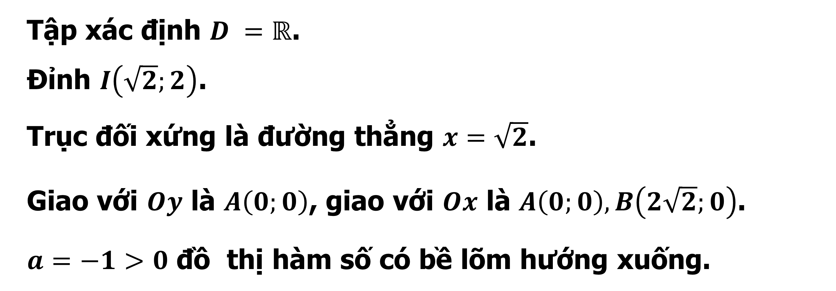
I
ĐỒ THỊ CỦA HÀM SỐ BẬC HAI
4
Cách vẽ Parabol
Ví dụ 2
Vẽ đồ thị hàm số: $y=−x^{2}+2\sqrt{2}x$
Bài giải
Vẽ đồ thị
Tập xác định $D =ℝ$.
Đỉnh $I\left(\sqrt{2};2\right)$.
Trục đối xứng là đường thẳng $x=\sqrt{2}$.
Giao với $Oy$ là $A\left(0;0\right)$, giao với $Ox$ là $A\left(0;0\right),B\left(2\sqrt{2};0\right)$.
$a=−1>0$ đồ thị hàm số có bề lõm hướng xuống.
Notes:
Note: hiệu ứng xuất hiện…

Slide 9
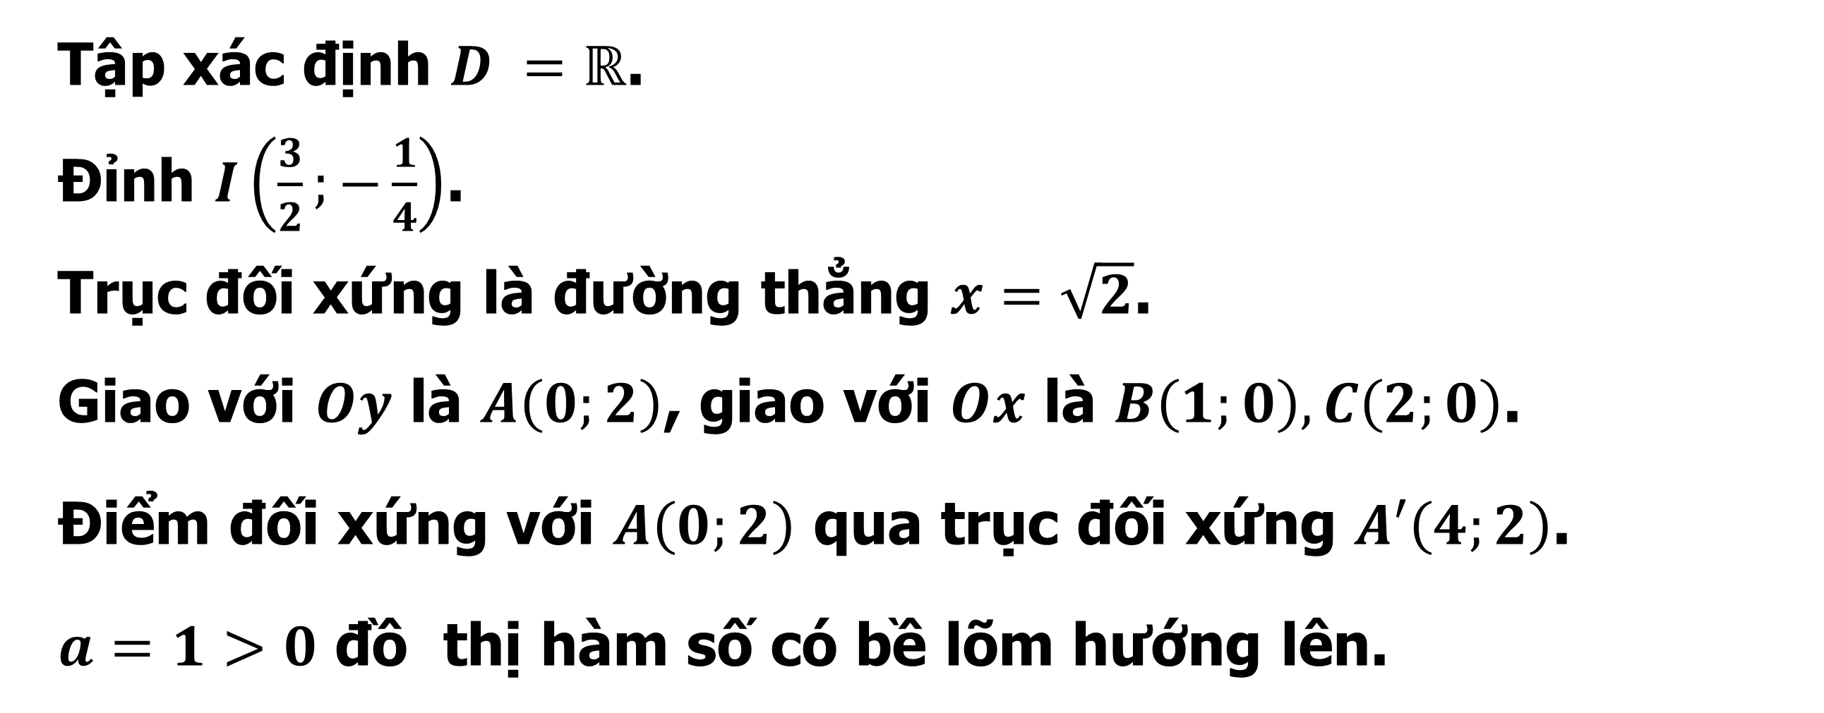
I
ĐỒ THỊ CỦA HÀM SỐ BẬC HAI
4
Cách vẽ Parabol
Ví dụ 3
Vẽ đồ thị hàm số: $y=x^{2}−3x+2$
Bài giải
Vẽ đồ thị
Tập xác định $D =ℝ$.
Đỉnh $I\left(\frac{3}{2};−\frac{1}{4}\right)$.
Trục đối xứng là đường thẳng $x=\sqrt{2}$.
Giao với $Oy$ là $A\left(0;2\right)$, giao với $Ox$ là $B\left(1;0\right),C\left(2;0\right)$.
Điểm đối xứng với $A\left(0;2\right)$ qua trục đối xứng $A′\left(4;2\right)$.
$a=1>0$ đồ thị hàm số có bề lõm hướng lên.
Notes:
Note: hiệu ứng xuất hiện…

Slide 10
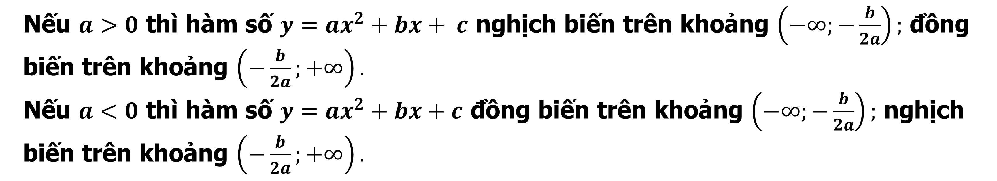
I
CHIỀU BIẾN THIÊN CỦA HÀM SỐ BẬC HAI
1
Định lý:
Định lý
Nếu $a>0$ thì hàm số $y=ax^{2}+bx+ c$ nghịch biến trên khoảng $\left(−∞;−\frac{b}{2a}\right);$ đồng biến trên khoảng $\left(−\frac{b}{2a};+∞\right).$
Nếu $a<0$ thì hàm số $y=ax^{2}+bx+c$ đồng biến trên khoảng $\left(−∞;−\frac{b}{2a}\right);$ nghịch biến trên khoảng $\left(−\frac{b}{2a};+∞\right).$
Notes:
Note: hiệu ứng xuất hiện…

Slide 11


















I
CHIỀU BIẾN THIÊN CỦA HÀM SỐ BẬC HAI
1
Định lý:
Bảng biến thiên
$$a>0$$
$$a<0$$
$−∞$
$−\frac{b}{2a}$
$+∞$
$$x$$
$−∞$
$−\frac{b}{2a}$
$+∞$
$$x$$
$+∞$
$+∞$
$$y$$
$−\frac{Δ}{4a}$
$$y$$
$−\frac{Δ}{4a}$
$−∞$
$−∞$
Notes:
Note: hiệu ứng xuất hiện…

Slide 12


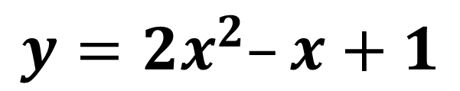




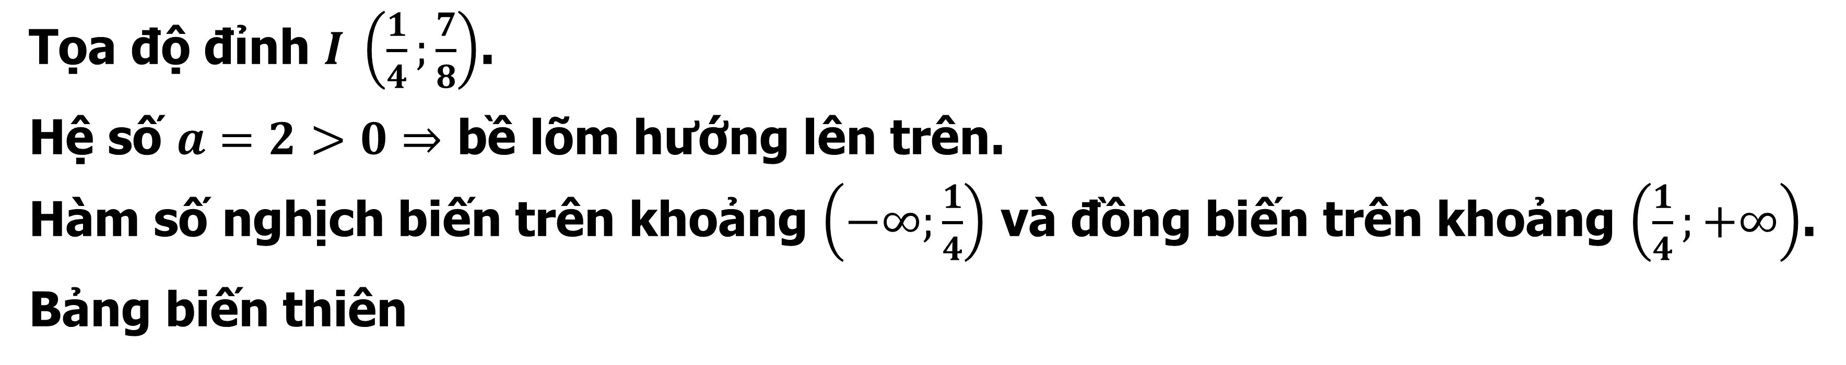

I
CHIỀU BIẾN THIÊN CỦA HÀM SỐ BẬC HAI
1
Định lý:
Ví dụ 4
Lập bảng biến thiên của hàm số $y=2x^{2}–x+1$
Bài giải
Tọa độ đỉnh $I \left(\frac{1}{4};\frac{7}{8}\right)$.
Hệ số $a=2>0⇒$ bề lõm hướng lên trên.
Hàm số nghịch biến trên khoảng $\left(−∞;\frac{1}{4}\right)$ và đồng biến trên khoảng $\left(\frac{1}{4};+∞\right)$.
Bảng biến thiên
$$x$$
$−∞$
$\frac{1}{4}$
$+∞$
$+∞$
$+∞$
$$y=2x^{2}–x+1$$
$\frac{7}{8}$
Notes:
Note: hiệu ứng xuất hiện…

Slide 13




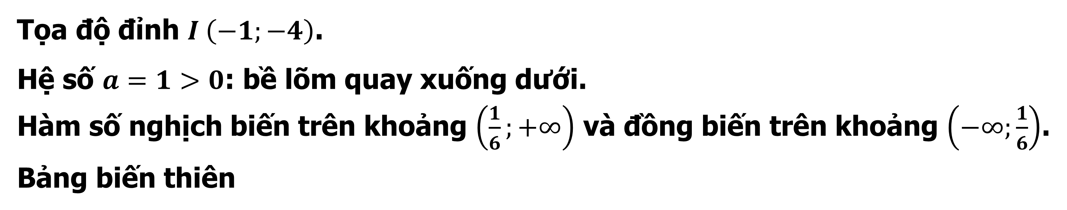
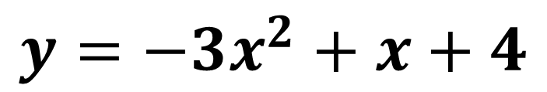
I
CHIỀU BIẾN THIÊN CỦA HÀM SỐ BẬC HAI
1
Định lý:
Ví dụ 5
Lập bảng biến thiên của hàm số $y=−3x^{2}+x+4$
Bài giải
Tọa độ đỉnh $I \left(−1;−4\right)$.
Hệ số $a=1>0$: bề lõm quay xuống dưới.
Hàm số nghịch biến trên khoảng $\left(\frac{1}{6};+∞\right)$ và đồng biến trên khoảng $\left(−∞;\frac{1}{6}\right)$.
Bảng biến thiên
$$x$$
$−∞$
$\frac{1}{6}$
$+∞$
$\frac{49}{12}$
$$y=−3x^{2}+x+4$$
$−∞$
$−∞$
Notes:
Note: hiệu ứng xuất hiện…

Slide 14
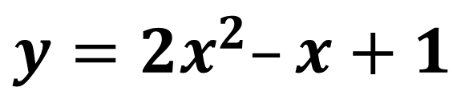
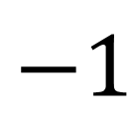

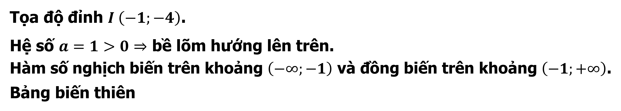
I
CHIỀU BIẾN THIÊN CỦA HÀM SỐ BẬC HAI
1
Định lý:
Ví dụ 6
Lập bảng biến thiên của hàm số $y=x^{2}+2x−3$.
Bài giải
Tọa độ đỉnh $I \left(−1;−4\right)$.
Hệ số $a=1>0⇒$ bề lõm hướng lên trên.
Hàm số nghịch biến trên khoảng $\left(−∞;−1\right)$ và đồng biến trên khoảng $\left(−1;+∞\right)$.
Bảng biến thiên
$$x$$
$−∞$
$$−1$$
$+∞$
$+∞$
$+∞$
$$y=2x^{2}–x+1$$
$$−4$$
Notes:
Note: hiệu ứng xuất hiện…

Slide 15
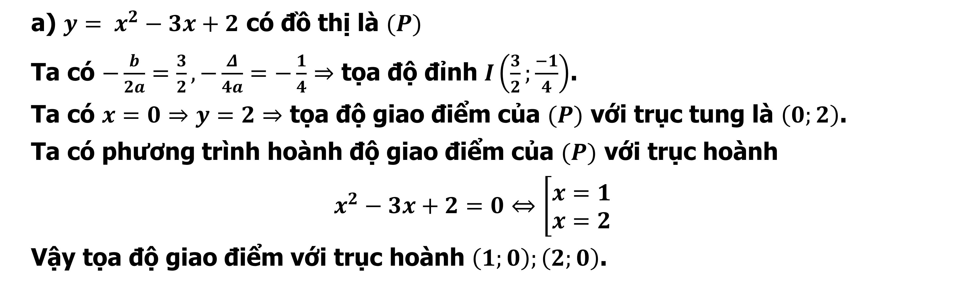
III
BÀI TẬP
Bài tập 1
Xác định tọa độ của đỉnh và các giao điểm với trục tung, trục hoành (nếu có) của mỗi parabol
a) $y=x^{2}−3x+2$ b) $y=−2x^{2}+4x−3$ c) $y=x^{2}−2x$ d) $y=−x^{2}+4$
(Bài 1 – trang 49 SGK)
Bài giải
a) $y= x^{2}−3x+2$ có đồ thị là $(P)$
Ta có $−\frac{b}{2a}=\frac{3}{2},−\frac{Δ}{4a}=−\frac{1}{4}⇒$ tọa độ đỉnh $I\left(\frac{3}{2};\frac{−1}{4}\right)$.
Ta có $x=0⇒y=2⇒$ tọa độ giao điểm của $(P)$ với trục tung là $\left(0;2\right)$.
Ta có phương trình hoành độ giao điểm của $(P)$ với trục hoành
$$x^{2}−3x+2=0⇔\left[\begin{matrix}x=1 \\ x=2\end{matrix}\right.$$
Vậy tọa độ giao điểm với trục hoành $\left(1;0\right);\left(2;0\right)$.

Slide 16
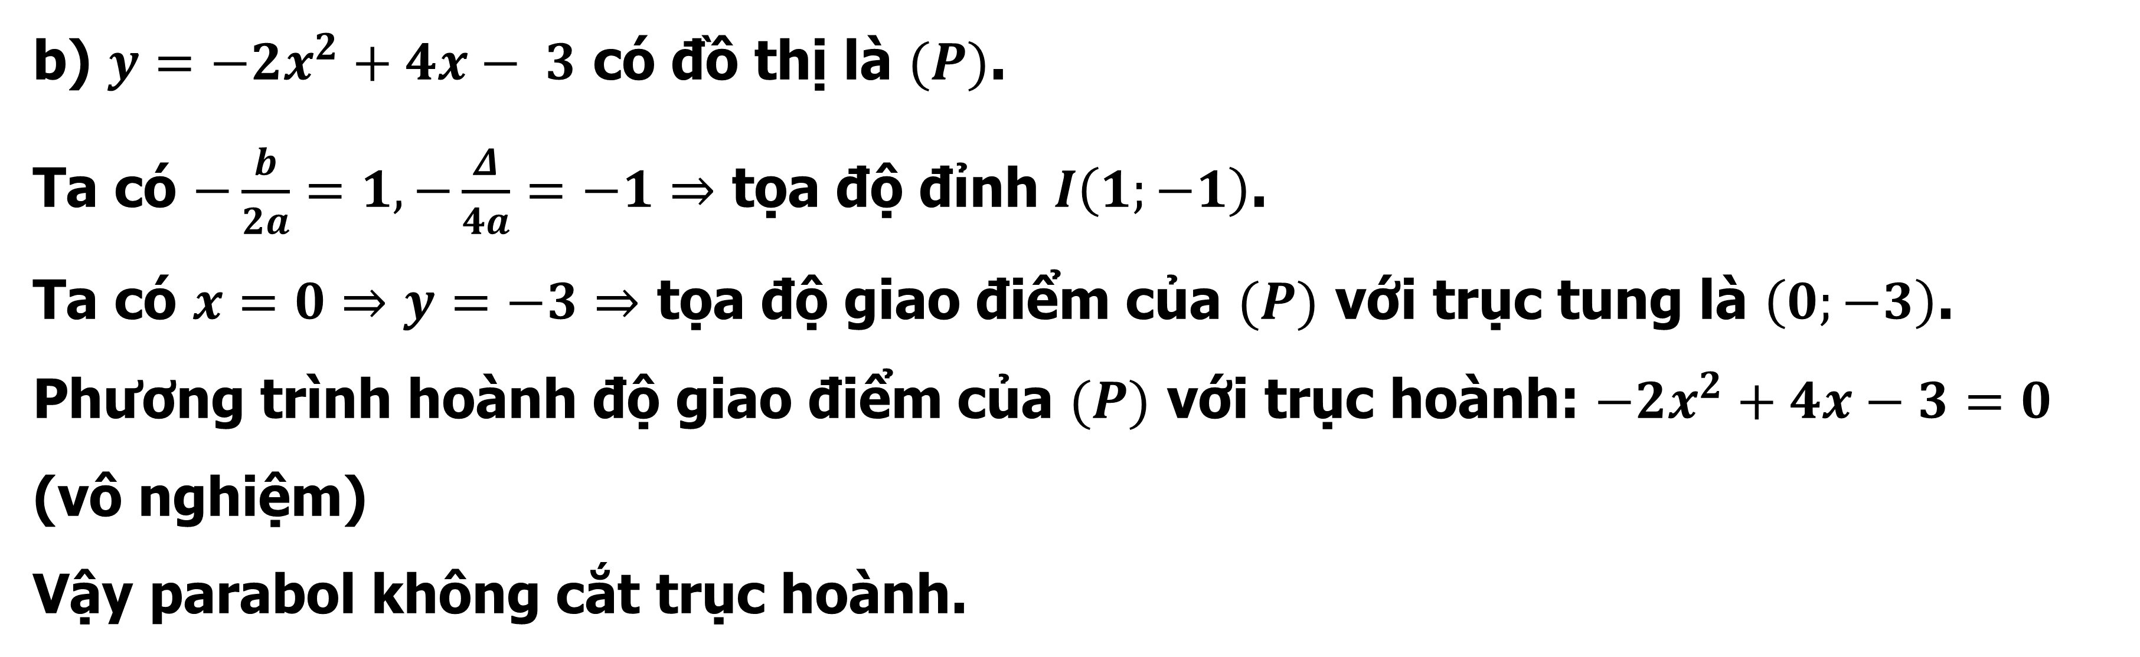
III
BÀI TẬP
Bài tập 1
Xác định tọa độ của đỉnh và các giao điểm với trục tung, trục hoành (nếu có) của mỗi parabol
a) $y=x^{2}−3x+2$ b) $y=−2x^{2}+4x−3$ c) $y=x^{2}−2x$ d) $y=−x^{2}+4$
(Bài 1 – trang 49 SGK)
Bài giải
b) $y=−2x^{2}+4x− 3$ có đồ thị là $(P)$.
Ta có $−\frac{b}{2a}=1,−\frac{Δ}{4a}=−1⇒$ tọa độ đỉnh $I\left(1;−1\right)$.
Ta có $x=0⇒y=−3⇒$ tọa độ giao điểm của $(P)$ với trục tung là $\left(0;−3\right)$.
Phương trình hoành độ giao điểm của $(P)$ với trục hoành: $−2x^{2}+4x−3=0$ (vô nghiệm)
Vậy parabol không cắt trục hoành.

Slide 17
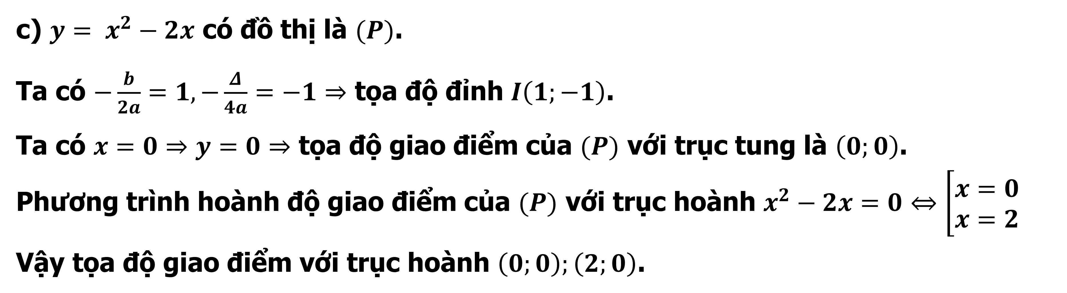
III
BÀI TẬP
Bài tập 1
Xác định tọa độ của đỉnh và các giao điểm với trục tung, trục hoành (nếu có) của mỗi parabol
a) $y=x^{2}−3x+2$ b) $y=−2x^{2}+4x−3$ c) $y=x^{2}−2x$ d) $y=−x^{2}+4$
(Bài 1 – trang 49 SGK)
Bài giải
c) $y= x^{2}−2x$ có đồ thị là $(P)$.
Ta có $−\frac{b}{2a}=1,−\frac{Δ}{4a}=−1⇒$ tọa độ đỉnh $I\left(1;−1\right)$.
Ta có $x=0⇒y=0⇒$ tọa độ giao điểm của $(P)$ với trục tung là $\left(0;0\right)$.
Phương trình hoành độ giao điểm của $(P)$ với trục hoành $x^{2}−2x=0⇔\left[\begin{matrix}x=0 \\ x=2\end{matrix}\right.$
Vậy tọa độ giao điểm với trục hoành $\left(0;0\right);\left(2;0\right)$.

Slide 18

III
BÀI TẬP
Bài tập 1
Xác định tọa độ của đỉnh và các giao điểm với trục tung, trục hoành (nếu có) của mỗi parabol
a) $y=x^{2}−3x+2$ b) $y=−2x^{2}+4x−3$ c) $y=x^{2}−2x$ d) $y=−x^{2}+4$
(Bài 1 – trang 49 SGK)
Bài giải
d) $y=−x^{2}+ 4$ có đồ thị là $(P)$.
Ta có $−\frac{b}{2a}=1,−\frac{Δ}{4a}=−1⇒$ tọa độ đỉnh $I\left(1;−1\right)$.
Ta có $x=0⇒y=0^{2}−2.0=0⇒$ tọa độ giao điểm của $(P)$ với trục tung là $\left(0;0\right)$.
Phương trình hoành độ giao điểm của $(P)$ với trục hoành:$−x^{2}+4=0⇔\left[\begin{matrix}x=−2 \\ x=2\end{matrix}\right.$
Vậy tọa độ giao điểm với trục hoành $\left(−2;0\right);\left(2;0\right)$.

Slide 19

III
BÀI TẬP
Bài tập 2
Lập bảng biến thiên và vẽ đồ thị các hàm số sau:
a) $y=3x^{2}–4x+1$ b) $y=−3x^{2}+2x−1$ c) $y=4x^{2}–4x+1$
(Bài 2 – trang 49 SGK)
Bài giải
a) $y= 3x^{2}–4x+1$
Tập xác định $D=ℝ$
Ta có $−\frac{b}{2a}=\frac{2}{3},−\frac{Δ}{4a}=−\frac{1}{3}⇒$ tọa độ đỉnh $I\left(\frac{2}{3};−\frac{1}{3}\right)$
Trục đối xứng $x=−\frac{b}{2a}=\frac{2}{3}$ và hướng bề lõm lên trên
Hàm số đồng biến trên khoảng $\left(\frac{2}{3};+∞\right)$ và nghịch biến trên khoảng $\left(−∞;\frac{2}{3}\right)$.

Slide 20










III
BÀI TẬP
Bài tập 2
Lập bảng biến thiên và vẽ đồ thị các hàm số sau:
a) $y=3x^{2}–4x+1$ b) $y=−3x^{2}+2x−1$ c) $y=4x^{2}–4x+1$
(Bài 2 – trang 49 SGK)
Bài giải
a) $y=3x^{2}–4x+1$
Bảng biến thiên
Vẽ đồ thị
$$\frac{2}{3}$$
$$x$$
$−∞$
$+∞$
$+∞$
$+∞$
$$y=3x^{2}–4x+1$$
$$−\frac{1}{3}$$
Đồ thị hàm số đi qua $A\left(0;1\right),B\left(\frac{4}{3};1\right),C\left(\frac{1}{3};0\right),D\left(1;0\right)$.

Slide 21

III
BÀI TẬP
Bài tập 2
Lập bảng biến thiên và vẽ đồ thị các hàm số sau:
a) $y=3x^{2}–4x+1$ b) $y=−3x^{2}+2x−1$ c) $y=4x^{2}–4x+1$
(Bài 2 – trang 49 SGK)
Bài giải
b) $y=−3x^{2}+2x−1$
Tập xác định $D=ℝ$
Ta có $−\frac{b}{2a}=\frac{1}{3},−\frac{Δ}{4a}=−\frac{2}{3}⇒$ tọa độ đỉnh $I\left(\frac{1}{3};\frac{−2}{3}\right)$.
Trục đối xứng $x=\frac{1}{3}$ và hướng bề lõm xuống dưới.
Hàm số đồng biến trên khoảng $\left(−∞;\frac{1}{3}\right)$ và nghịch biến trên khoảng $\left(\frac{1}{3};+∞\right)$.

Slide 22








III
BÀI TẬP
Bài tập 2
Lập bảng biến thiên và vẽ đồ thị các hàm số sau:
a) $y=3x^{2}–4x+1$ b) $y=−3x^{2}+2x−1$ c) $y=4x^{2}–4x+1$
(Bài 2 – trang 49 SGK)
Bài giải
b) $y=−3x^{2}+2x−1$
Bảng biến thiên
Vẽ đồ thị
$$x$$
$−∞$
$\frac{1}{3}$
$+∞$
$−\frac{2}{3}$
$$y=3x^{2}+2x−1$$
$−∞$
$−∞$
Đồ thị hàm số đi qua $A\left(0;1\right),B\left(\frac{2}{3};−1\right)$.

Slide 23

III
BÀI TẬP
Bài tập 2
Lập bảng biến thiên và vẽ đồ thị các hàm số sau:
a) $y=3x^{2}–4x+1$ b) $y=−3x^{2}+2x−1$ c) $y=4x^{2}–4x+1$
(Bài 2 – trang 49 SGK)
Bài giải
c) $y=4x^{2}–4x+1$
Tập xác định $D=ℝ$
Ta có $−\frac{b}{2a}=\frac{1}{2},−\frac{Δ}{4a}=0⇒$tọa độ đỉnh $I\left(\frac{1}{2};0\right)$.
Trục đối xứng $x=−\frac{b}{2a}=\frac{1}{2}$ và hướng bề lõm lên trên.
Hàm số đồng biến trên khoảng $\left(\frac{1}{2};+∞\right)$ và nghịch biến trên khoảng $\left(−∞;\frac{1}{2}\right)$.

Slide 24







III
BÀI TẬP
Bài tập 2
Lập bảng biến thiên và vẽ đồ thị các hàm số sau:
a) $y=3x^{2}–4x+1$ b) $y=−3x^{2}+2x−1$ c) $y=4x^{2}–4x+1$
(Bài 2 – trang 49 SGK)
Bài giải
c) $y=4x^{2}–4x+1$
Bảng biến thiên
Vẽ đồ thị
$$\frac{1}{2}$$
$$x$$
$−∞$
$+∞$
$+∞$
$+∞$
$$y=4x^{2}–4x+1$$
$$0$$
Đồ thị hàm số đi qua $A\left(0;1\right),B\left(\frac{2}{3};−1\right)$.

Slide 25


III
BÀI TẬP
Bài tập 3
Xác định parabol $y=ax^{2}+bx+2$, biết rằng parabol đó
a) Đi qua hai điểm $M\left(1;5\right)$ và $N\left(−2;8\right)$.
b) Có đỉnh $I\left(2;−2\right)$.
c) Đi qua điểm $A\left(3;−4\right)$ và có trục đối xứng $x=−\frac{3}{4}$.
d) Đi qua điểm $B\left(−1;6\right)$ và đỉnh có tung độ $−\frac{1}{4}$.
(Bài 3 – trang 49 SGK)
Bài giải
a) Vì $\left(P\right)$ đi qua hai điểm $M\left( 1;5\right)$ và $N\left(−2;8\right)$ nên ta có $\left\{\begin{aligned}a+b+2=5 \\ 4a−2b+2=8\end{aligned}\right.⇔\left\{\begin{aligned}a=2 \\ b=1\end{aligned}\right.$.
Vậy $\left(P\right):y=2x^{2}+x+2$.

Slide 26


III
BÀI TẬP
Bài tập 3
Xác định parabol $y=ax^{2}+bx+2$, biết rằng parabol đó
a) Đi qua hai điểm $M\left(1;5\right)$ và $N\left(−2;8\right)$.
b) Có đỉnh $I\left(2;−2\right)$.
c) Đi qua điểm $A\left(3;−4\right)$ và có trục đối xứng $x=−\frac{3}{4}$.
d) Đi qua điểm $B\left(−1;6\right)$ và đỉnh có tung độ $−\frac{1}{4}$.
(Bài 3 – trang 49 SGK)
Bài giải
b) Vì $\left(P\right)$ có đỉnh $I\left(2; −2\right)$ nên ta có
$\left\{\begin{aligned}−\frac{b}{2a}=2 \\ −\frac{Δ}{4a}=−2\end{aligned}\right.⇔\left\{\begin{aligned}b=−4a \\ b^{2}−4ac=8a\end{aligned}\right.⇔$ $⇔\left\{\begin{aligned}b=−4a \\ 16a^{2}−16a=0\end{aligned}\right.⇔\left[\begin{aligned}\left\{\begin{aligned}a=0 \\ b=−4\end{aligned}\right. \\ \left\{\begin{aligned}a=1 \\ b=−4\end{aligned}\right.\end{aligned}\right.$

Slide 27

III
BÀI TẬP
Bài tập 3
Xác định parabol $y=ax^{2}+bx+2$, biết rằng parabol đó
a) Đi qua hai điểm $M\left(1;5\right)$ và $N\left(−2;8\right)$.
b) Có đỉnh $I\left(2;−2\right)$.
c) Đi qua điểm $A\left(3;−4\right)$ và có trục đối xứng $x=−\frac{3}{4}$.
d) Đi qua điểm $B\left(−1;6\right)$ và đỉnh có tung độ $−\frac{1}{4}$.
(Bài 3 – trang 49 SGK)
Bài giải
b)
Do $\left(P\right)$ là parabol nên $a ≠0$ nên ta chọn $\left\{\begin{aligned}a=1 \\ b=−4\end{aligned}\right.$.
Vậy $\left(P\right):y=x^{2}−4x+2$.

Slide 28

III
BÀI TẬP
Bài tập 3
Xác định parabol $y=ax^{2}+bx+2$, biết rằng parabol đó
a) Đi qua hai điểm $M\left(1;5\right)$ và $N\left(−2;8\right)$.
b) Có đỉnh $I\left(2;−2\right)$.
c) Đi qua điểm $A\left(3;−4\right)$ và có trục đối xứng $x=−\frac{3}{4}$.
d) Đi qua điểm $B\left(−1;6\right)$ và đỉnh có tung độ $−\frac{1}{4}$.
(Bài 3 – trang 49 SGK)
Bài giải
c) Vì $\left(P\right)$ đi qua điểm $A\left(3;−4\right)$ và có trục đối xứng $x=−\frac{3}{4}$ nên ta có $\left\{\begin{aligned}9a+3b+2=−4 \\ −\frac{b}{2a}=−\frac{3}{4}\end{aligned}\right.⇔\left\{\begin{aligned}3a+b=−2 \\ b=\frac{3}{2}a\end{aligned}\right.⇔\left\{\begin{aligned}a=−\frac{4}{9} \\ b=−\frac{2}{3}\end{aligned}\right.$ .
Vậy $\left(P\right):y=−\frac{4}{9}x^{2}−\frac{2}{3}x+2$.

Slide 29

III
BÀI TẬP
Bài tập 3
Xác định parabol $y=ax^{2}+bx+2$, biết rằng parabol đó
a) Đi qua hai điểm $M\left(1;5\right)$ và $N\left(−2;8\right)$.
b) Có đỉnh $I\left(2;−2\right)$.
c) Đi qua điểm $A\left(3;−4\right)$ và có trục đối xứng $x=−\frac{3}{4}$.
d) Đi qua điểm $B\left(−1;6\right)$ và đỉnh có tung độ $−\frac{1}{4}$.
(Bài 1 – trang 49 SGK)
Bài giải
d) Vì $\left(P\right)$ đi qua điểm $B\left(−1; 6\right)$ và có tung độ đỉnh bằng $−\frac{1}{4}$ nên ta có
$$\left\{\begin{aligned}a−b+2=6 \\ −\frac{Δ}{4a}=−\frac{1}{4}\end{aligned}\right.⇔\left\{\begin{aligned}a−b=4 \\ b^{2}−4ac=a\end{aligned}\right.⇔\left\{\begin{aligned}a=4+b \\ b^{2}−8\left(4+b\right)=4+b\end{aligned}\right.$$
$⇔\left\{\begin{aligned}a=16 \\ b=12\end{aligned}\right.$ hoặc $\left\{\begin{aligned}a=1 \\ b=−3\end{aligned}\right.$.

Slide 30

III
BÀI TẬP
Bài tập 3
Xác định parabol $y=ax^{2}+bx+2$, biết rằng parabol đó
a) Đi qua hai điểm $M\left(1;5\right)$ và $N\left(−2;8\right)$.
b) Có đỉnh $I\left(2;−2\right)$.
c) Đi qua điểm $A\left(3;−4\right)$ và có trục đối xứng $x=−\frac{3}{4}$.
d) Đi qua điểm $B\left(−1;6\right)$ và đỉnh có tung độ $−\frac{1}{4}$.
(Bài 1 – trang 49 SGK)
Bài giải
d)
• Với $\left\{\begin{aligned}a=16 \\ b=12\end{aligned}\right.$ ta có $\left(P\right):y =16x^{2}+12x+2$.
• Với $a=1,b=−3$ ta có $\left(P\right):y=x^{2}−3x+2$.
Vậy $\left(P\right):y=16x^{2}+12x+2$ hoặc $\left(P\right):y=x^{2}−3x+2$.

Slide 31


III
BÀI TẬP
Bài tập 4
Xác định parabol $\left(P\right)$: $y=ax^{2}+bx+c$, $a≠0$ biết $\left(P\right)$ đi qua $A(8;0)$ có đỉnh $I(6;−12)$
(Bài 4 – trang 49 SGK)
Bài giải
Vì $A∈\left(P\right)$ nên $0=64a+ 8b+c$ (1).
Mặt khác $\left(P\right)$ có đỉnh $I(6;−12)$ nên $−\frac{b}{2a}=6⇔12a+b=0$ (2)
$I∈\left(P\right)$ suy ra $−12=36a+6b+c$ (3)
Từ (1), (2) và (3) ta có $\left\{\begin{aligned}64a+8b+c=0 \\ 12a+b=0 \\ 36a+6b+c=−12\end{aligned}\right.⇔\left\{\begin{aligned}a=3 \\ b=−36 \\ c=96\end{aligned}\right.$
Vậy $\left(P\right)$ cần tìm là $y=3x^{2}−36x+96$.

Slide 32

BÀI TẬP TRẮC NGHIỆM
Tung độ đỉnh $I$ của parabol $y=−x^{2}−4x+3$ là
A. $−1$. B. $−7$. C. $5$. D. $7$.
Câu 1
Bài giải
Ta có tung độ đỉnh $I$ của parabol là $y_{I}=\frac{−Δ}{4a}=−7$.

Slide 33


BÀI TẬP TRẮC NGHIỆM
Cho hàm số$y=−x^{2}+4x+2$. Câu nào sau đây là đúng?
A. $y$ giảm trên $\left(2;+∞\right)$. B. $y$ giảm trên $\left(−∞;2\right)$.
C. $y$ tăng trên $\left(2;+∞\right)$. D. $y$ tăng trên $\left(−∞;+∞\right)$.
Câu 2
Bài giải
Với $a<0$ thì hàm số $y=ax^{2}+bx+ c$tăng trên khoảng $\left(−∞;\frac{−b}{2a}\right)$
và giảm trên khoảng $\left(\frac{−b}{2a};+∞\right)$
nên hàm số $y=−x^{2}+4x+2$ giảm trên $\left(2;+∞\right)$.

Slide 34


BÀI TẬP TRẮC NGHIỆM
Câu 3
Hàm số nào sau đây nghịch biến trong khoảng $\left(−∞;0\right)$?
A. $y=\sqrt{2}x^{2}+1$. B. $y=−\sqrt{2}x^{2}+1$.
C. $y=\sqrt{2}{\left(x+1\right)}^{2}$ D. $y=−\sqrt{2}{\left(x+1\right)}^{2}$.
Bài giải
Hàm số $y=\sqrt{2}x^{2}+ 1$ nghịch biến trong khoảng $\left(−∞;0\right)$.
Hàm số $y=−\sqrt{2}x^{2}+1$ nghịch biến trong khoảng $\left(0;+∞\right)$.
Hàm số $y=\sqrt{2}{\left(x+1\right)}^{2}=\sqrt{2}x^{2}+2\sqrt{2}x+\sqrt{2}$ nghịch biến trong khoảng $\left(−∞;−1\right)$.
Hàm số $y=−\sqrt{2}{\left(x+1\right)}^{2}=−\sqrt{2}x^{2}−2\sqrt{2}x−\sqrt{2}$ nghịch biến trong khoảng $\left(−1;+∞\right)$.

Slide 35


BÀI TẬP TRẮC NGHIỆM
Câu 4
Cho hàm số $y=2x^{2} −x+3$, điểm nào thuộc đồ thị hàm số?
A. $M(2;1)$. B. $M(−1;1)$. C. $M(2;3)$. D.$M(0;3)$.
Bài giải
Thay trực tiếp tọa độ để biết điểm nào thuộc đồ thị hàm số.
Ta thấy $M\left(0; 3\right)$ thuộc đồ thị hàm số $y=2x^{2} −x+3$.

Slide 36

BÀI TẬP TRẮC NGHIỆM
Câu 5
Cho hàm số $.y=x^{2}+2x−3$ có đồ thị là parabol $(P)$.
Trục đối xứng của $(P)$ là:
A. $x=−1$. B. $x=1$. C. $x=2$. D. $x=−2$.
Bài giải
$(P)$ có trục đối xứng là đường thẳng $x=\frac{−b}{2a}=−1$.

Slide 37

BÀI TẬP TRẮC NGHIỆM
Câu 6
Cho hàm số bậc hai $y=ax^{2}+bx+c$ $\left(a≠0\right)$ có đồ thị $\left(P\right)$.
Tọa độ đỉnh của $\left(P\right)$ là
A. $I\left(\frac{−b}{a}; \frac{−Δ}{4a}\right)$. B. $I\left(\frac{−b}{2a}; \frac{Δ}{4a}\right)$. C. $I\left(\frac{−c}{2a}; \frac{−Δ}{4a}\right)$. D. $I\left(\frac{−b}{2a}; \frac{−Δ}{4a}\right)$.
Bài giải
Tọa độ đỉnh của hàm số bậc hai có dạng $I\left(\frac{−b}{2a}; \frac{−Δ}{4a}\right)$.

Slide 38


BÀI TẬP TRẮC NGHIỆM
Một parabol $(P)$ và một đường thẳng $d$ song song với trục hoành. Một trong hai giao điểm của d và (P) là $(−2;3)$. Tìm giao điểm thứ hai của d và $(P)$biết đỉnh của $(P)$có hoành độ bằng 1
A. $(−3;4)$. B. $(3;4)$. C. $(4;3)$ D. $(−4;3)$.
Câu 7
Bài giải
Theo gt ta có $(P)$ nhận đường thẳng $x= 1$ làm trục đối xứng.
$d$ song song với trục hoành cắt $(P)$ tại hai điểm thì hai điểm này đối xứng nhau qua đường thẳng $x=1$.
Vậy $(4;3)$ là điểm cần tìm.

Slide 39


BÀI TẬP TRẮC NGHIỆM
Câu 8
Cho $\left(P\right):y=x^{2}−2x+3$. Tìm mệnh đề đúng:
A. Hàm số đồng biến trên $\left(−∞;1\right)$. B. Hàm số nghịch biến trên $\left(−∞;1\right)$.
C. Hàm số đồng biến trên $\left(−∞;2\right)$. D. Hàm số nghịch biến trên $\left(−∞;2\right)$.
Bài giải
Ta có $a=1>0;b= −2;c=3$
Hàm số đồng biến trên $\left(−\frac{b}{2a};+∞\right)$ hay $\left(1;+∞\right)$.
Hàm số nghịch biến trên $\left(−∞;−\frac{b}{2a}\right)$ hay $\left(−∞;1\right)$

Slide 40


BÀI TẬP TRẮC NGHIỆM
Câu 9
Cho hàm số $y=2x^{2}+bx+c$. Xác định hàm số trên biết đồ thị đi qua hai điểm $A(0;1),B(−2;7)$?
A. $y=2x^{2}+\frac{9}{5}x−\frac{53}{5}$. B. $y=2x^{2}+x+1$C. $y=2x^{2}−x+1$D. $y=2x^{2}+x−1$.
Bài giải
Theo gt ta có hệ:$\left\{\begin{aligned}c=1 \\ 8−2b+c=7\end{aligned}\right.⇔\left\{\begin{aligned}c=1 \\ b=1\end{aligned}\right.$.

Slide 41


BÀI TẬP TRẮC NGHIỆM
Câu 10
Đồ thị hàm số nào sau đây có tọa độ đỉnh $I{(}2;4)$ và đi qua$A{(}1;6)$:
A. $y=2x^{2}−8x+12$. B. $y=x^{2}−8x+12$.
C. $y=2x^{2}−8x−12$. D. $y=2x^{2}+8x+12$.
Bài giải
Giả sử parabol $\left(P\right)$: $y=ax^{2}+bx+c$, $a≠0$
Vì $A∈\left(P\right)$ nên $6=a+ b+c$ (1).
Mặt khác $\left(P\right)$ có đỉnh $I(2;4)$ nên $−\frac{b}{2a}=2⇔4a+b=0$ (2)
$I∈\left(P\right)$ suy ra $4=4a+2b+c$ (3)
Từ (1), (2) và (3) ta có $\left\{\begin{aligned}a+b+c=6 \\ 4a+b=0 \\ 4a+2b+c=4\end{aligned}\right.⇔\left\{\begin{aligned}a=2 \\ b=−8 \\ c=12\end{aligned}\right.$
Vậy $\left(P\right)$ cần tìm là $y=2x^{2}−8x+12$.

Slide 42


BÀI TẬP TRẮC NGHIỆM
Câu 11
Gọi $A\left(a;b\right)$ và $B\left(c;d\right)$ là tọa độ giao điểm của $\left(P\right):y=2x−x^{2}$ và $Δ:y=3x−6$. Giá trị $b+d$ bằng
A. $7$. B. $−7$. C. $15$. D. $−15$.
Bài giải
Phương trình hoành độ giao điểm
$$2x−x^{2}= 3x−6$$
$$⇔x^{2}+x−6=0$$
$$⇔\left[\begin{aligned}x=2⇒y=0 \\ x=−3⇒y=−15\end{aligned}\right.$$
Suy ra $b+d=−15$.

Slide 43


BÀI TẬP TRẮC NGHIỆM
Câu 12
Cho parabol $\left(P\right):y=ax^{2}+bx+c$ có đồ thị như hình bên.
Phương trình của parabol này là
A. $y=2x^{2}−4x−1$. C. $y=2x^{2}+8x−1$.
B. $y=2x^{2}+3x−1$. D. $y=2x^{2}−x−1$.
Bài giải
Dựa vào đồ thị ta có: c = -1
Tọa độ đỉnh $I \left(1;−3\right)$.
Suy ra $b=−2a$
$⇒$ chọn A.

Slide 44


BÀI TẬP TRẮC NGHIỆM
Câu 13
Hàm số nào sau đây có giá trị nhỏ nhất tại $x=\frac{3}{4}$ ?
A. $y=4x^{2}−3x+1$. B. $y=−x^{2}+\frac{3}{2}x+1$.
C. $y=−2x^{2}+3x+1$. D. $y=x^{2}−\frac{3}{2}x+1$.
Bài giải
Vì hàm số $y=ax^{2}+bx+c \left(a≠0\right)$ đạt giá trị nhỏ nhất tại $x=x_{0}$
$$⇔\left\{\begin{aligned}a>0 \\ \frac{−b}{2a}=x_{0}\end{aligned}\right.$$
nên chỉ có hàm số $y=x^{2}−\frac{3}{2}x+1$ thỏa mãn điều kiện bài ra.

Slide 45



BÀI TẬP TRẮC NGHIỆM
Câu 14
Hình vẽ dưới là đồ thị của hàm số nào?
A. $y=−{\left(x+1\right)}^{2}$. B. $y=−\left(x−1\right)$.
C. $y={\left(x+1\right)}^{2}$. D. $y={\left(x−1\right)}^{2}$.
Bài giải
Ta thấy đồ thị hàm số $y=ax^{2}+bx+c$với $a >0$ có đỉnh là $I\left(−1;0\right)$
nên trong bốn đáp án chỉ có hàm số $y={\left(x+1\right)}^{2}$ thỏa mãn.

Slide 46





BÀI TẬP TRẮC NGHIỆM
Câu 15
Parabol $y=ax^{2}+bx+2$ đi qua hai điểm $M\left(1;5\right)$ và $N\left(−2;8\right)$ có phương trình là
A. $y=x^{2}+x+2$. B. $y=x^{2}+2x$.
C. $y=2x^{2}+x+2$. D. $y=2x^{2}+2x+2$.
Bài giải
Parabol $y=ax^{2}+bx+2$ đi qua hai điểm $M\left(1;5\right)$ và $N\left(−2;8\right)$ nên
$$\left\{\begin{aligned}a+b+2=5 \\ 4a−2b+2=8\end{aligned}\right.$$
$$⇔\left\{\begin{aligned}a+b=3 \\ 4a−2b=6\end{aligned}\right.$$
$$⇔\left\{\begin{aligned}a=2 \\ b=1\end{aligned}\right.$$
$$⇒\left(P\right): y=2x^{2}+x+2.$$

Slide 47


BÀI TẬP TRẮC NGHIỆM
Câu 16
Bảng biến thiên sau là của hàm số nào?
A. $y=x^{2}−4x−3$. C. $y=x^{2}+4x−3$.
B. $y=−x^{2}+4x$. $D. y=−x^{2}+4x−3$
Bài giải
Dựa vào hình dáng đồ thị úp xuống, ta suy ra hệ số góc $a <0$.
Do đó loại đáp án A và C.
Đồ thị đi qua điểm có tọa độ $\left(2;1\right)$ nên thay vào hai đáp án B và D.
Ta thấy đáp án D thỏa mãn.

Slide 48

BÀI TẬP TRẮC NGHIỆM
Câu 17
Parabol $y=2x^{2}+3x+1$ nhận đường thẳng
A. $x=\frac{3}{2}$ làm trục đối xứng. B. $x=−\frac{3}{4}$ làm trục đối xứng.
C. $x=−\frac{3}{2}$ làm trục đối xứng. D. $x=\frac{3}{4}$ làm trục đối xứng.
Bài giải
Trục đối xứng $x=−\frac{b}{2a}=\frac{−3}{4}$.

Slide 49


BÀI TẬP TRẮC NGHIỆM
Trong bốn bảng biến thiên được liệt kê dưới đây, bảng biến thiên nào là của hàm số $y=x^{2}−4x−2$?
Câu 18
A.
B.
C.
D.
Bài giải
Ta có hàm số $y=x^{2}−4x−2$ với $a=1>0,b=−4,c=−2$.
Đỉnh của parabol $I\left(2; −6\right)$. Vậy hàm số nghịch biến trên $\left(−∞; 2\right)$ và đồng biến trên khoảng $\left(2; +∞\right)$.

Slide 50


BÀI TẬP TRẮC NGHIỆM
Cho hàm số $y=x^{2}−2mx+m+2, \left(m>0\right)$. Giá trị của m đề parabol có đỉnh nằm trên đường thẳng $y=x+1$ là
A. $m=3$. B. $m=−1$. C. $m=1$. D. $m=2$.
Câu 19
Bài giải
Đỉnh parabol là $I\left(m; −m^{2}+m+2\right)$
thuộc đường thẳng $y=x+1$
$$⇒−m^{2}+m+2=m+1$$
$⇔m^{2}=1⇔\left[\begin{aligned}m=1 \\ m=−1\end{aligned}\right.$ mà $m>0$.
Vậy $m=1$.

Slide 51


BÀI TẬP TRẮC NGHIỆM
Câu 20
Giá trị nào của $m$thì đồ thị hàm số $y=x^{2}+3x+m$ cắt trục hoành tại hai điểm phân biệt?
A. $m<−\frac{9}{4}.$ B. $m>−\frac{9}{4}.$ C. $m<\frac{9}{4}.$ D. $m>\frac{9}{4}.$
Bài giải
Đồ thị hàm số $y =x^{2}+3x+m$ cắt trục hoành tại hai điểm phân biệt
$⇔$phương trình $x^{2}+3x+m=0$ có hai nghiệm phân biệt
$$⇔Δ>0⇔9−4m>0⇔m<\frac{9}{4}.$$

Slide 52






HÌNH ẢNH PARABOL TRONG THỰC TẾ
Notes:
Note: hiệu ứng xuất hiện…

Slide 53

Notes:
Note: hiệu ứng xuất hiện…

